Slide 1
LUBELSZCZYZNA DLA SYRII

Slide 2
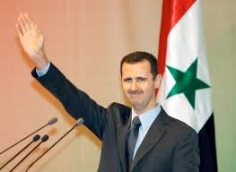
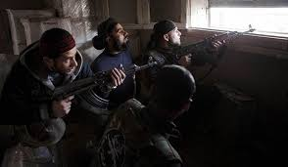
STRONY KONFLIKTU
Wojska rządowe pod przywództwem prezydenta
Baszszara al- Asada
vs.
Syryjska koalicja narodowa na rzecz opozycji i sił rewolucyjnych,

Slide 3
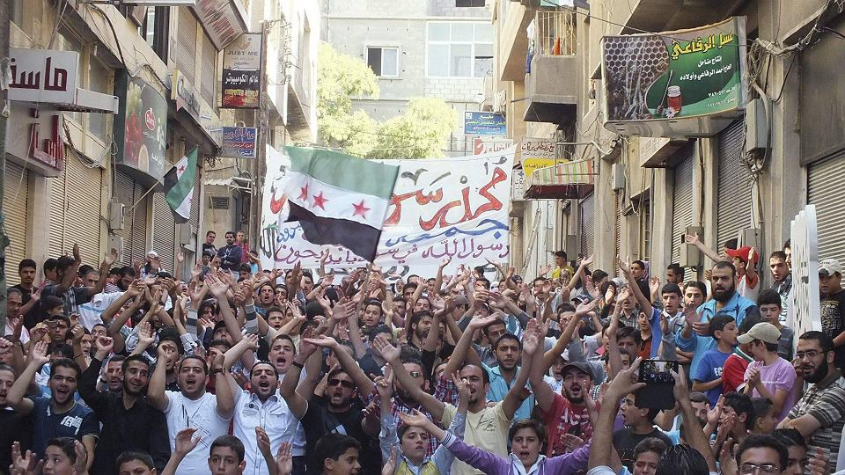
PRZYCZYNY KONFLIKTU
Powstanie przeciwko autorytarnym rządom prezydenta al-Asada
15 marca 2011 – masowe protesty na ulicach największych miast krwawo stłumione przez siły bezpieczeństwa na polecenie prezydenta

Slide 4
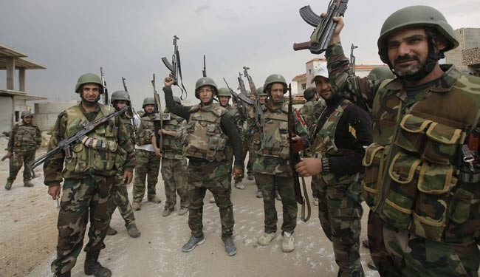
I faza konfliktu
29 lipca 2011- powołanie Wolnej Armii Syrii
Przywódca – Rijad al-Asad
Weto Rosji i Chin w sprawie pokojowego rozwiązania konfliktu

Slide 5
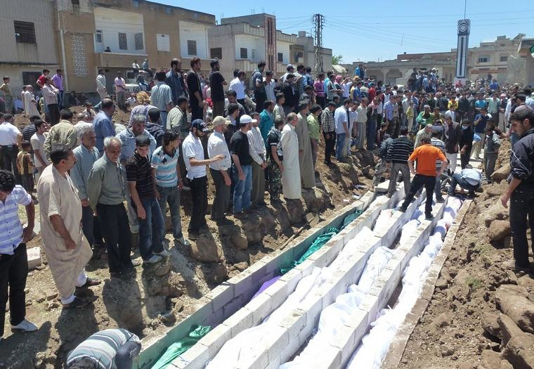
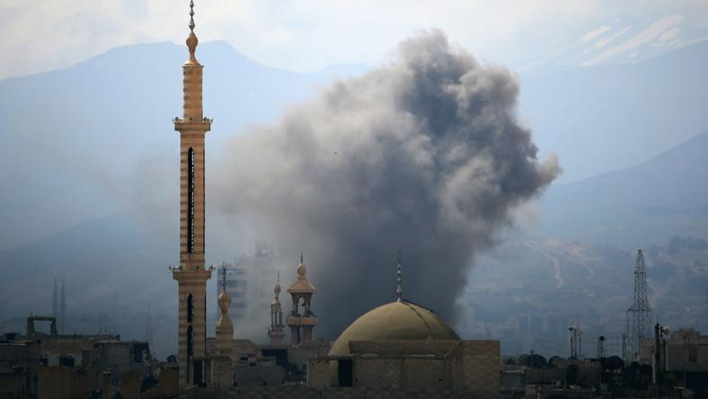
II faza konfliktu
Marzec 2012 - projekt traktatu między walczącymi stronami przygotowany przez ONZ. Akceptacja Rosji i Chin
12 kwietnia 2012 wejście w życie rozejmu. Strony konfliktu nie zawieszają jednak broni
Masakra w Huli 25 maja
15 lipca szturm na Damaszek

Slide 6
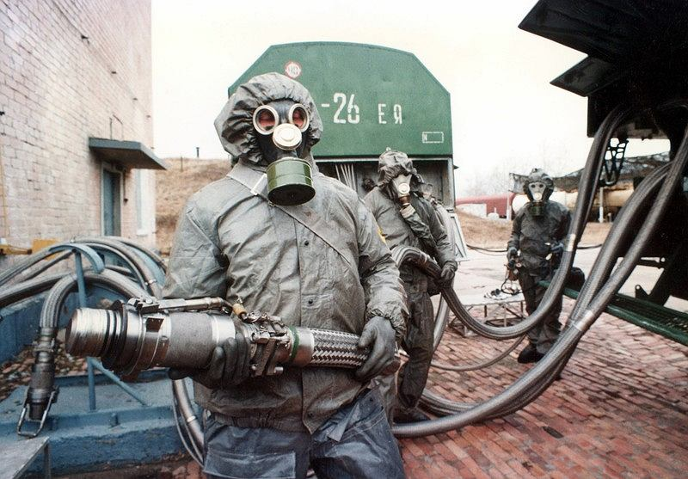
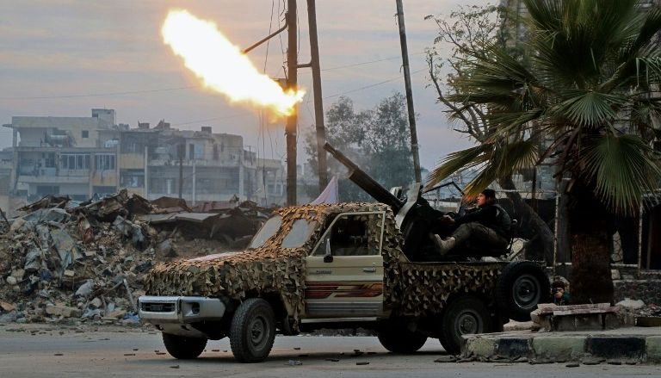
II faza konfliktu
Bitwa o Aleppo
Koniec 2012 –groźba użycia broni chemicznej
Marzec 2012 –użycie broni chemicznej po raz pierwszy

Slide 7
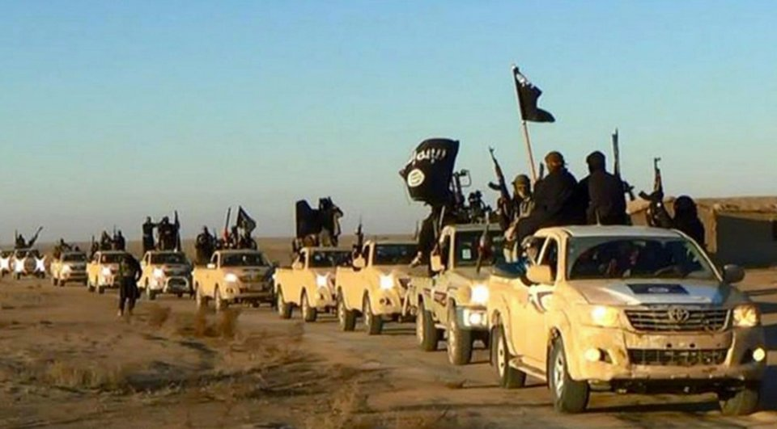
III etap konfliktu
Lato 2013 – konflikt przeradza się w wojnę religijną. Dołącza Państwo Islamskie

Slide 8
GŁÓWNE FRONTY WOJNY
Front północny – Kurdowie vs. Dżihadziści z Państwa Islamskiego
Front środkowy – Aleppo nadal ważnym punktem strategicznym
Front południowy- Syryjska koalicja narodowa zajmuje wiele miast ale nie jest w stanie przebić się przez obronę stolicy

Slide 9
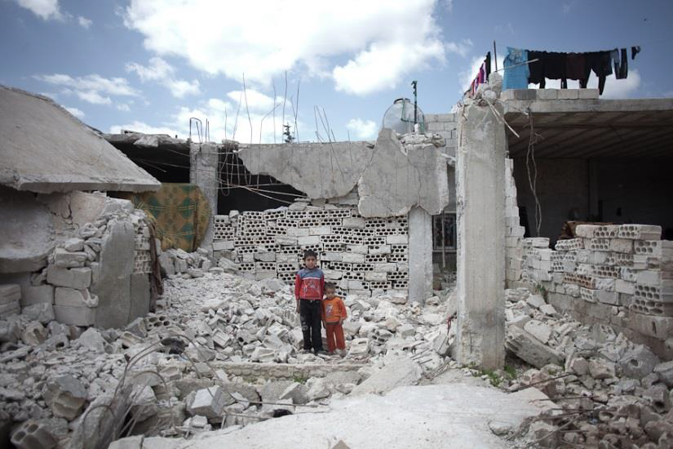
ZNISZCZENIA WOJENNE W SYRII

Slide 10
6,3 mln Syryjczyków i Syryjek w obawie o życie opuściło swoje domy, szukając schronienia na terenie kraju. Połowa z nich to dzieci. Dane: grudzień 2016

Slide 11
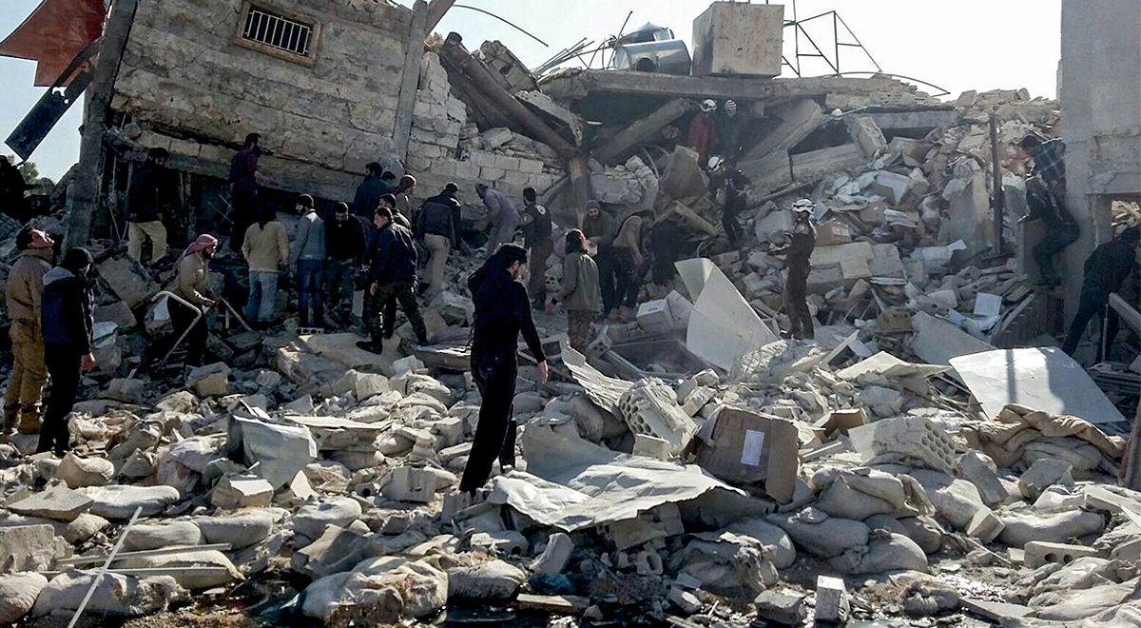
Zniszczenia wojenne w Syrii

Slide 12
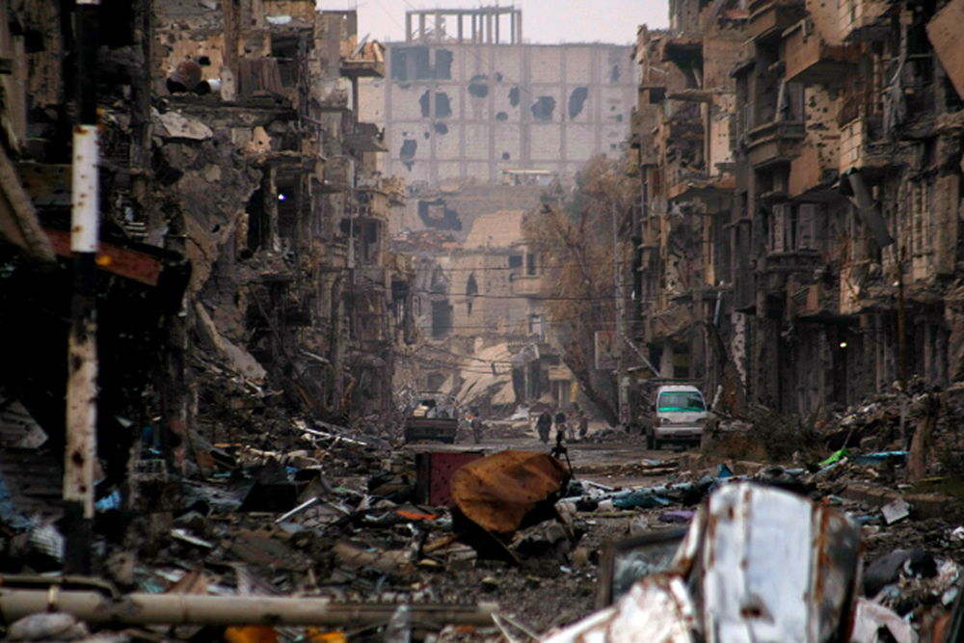
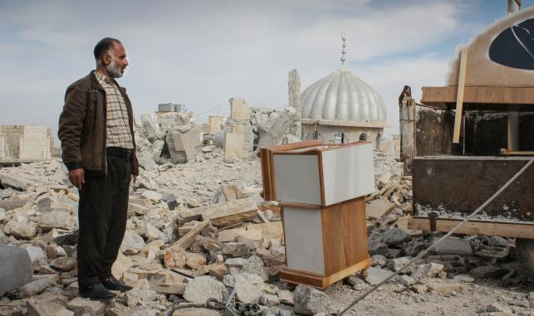

Slide 13
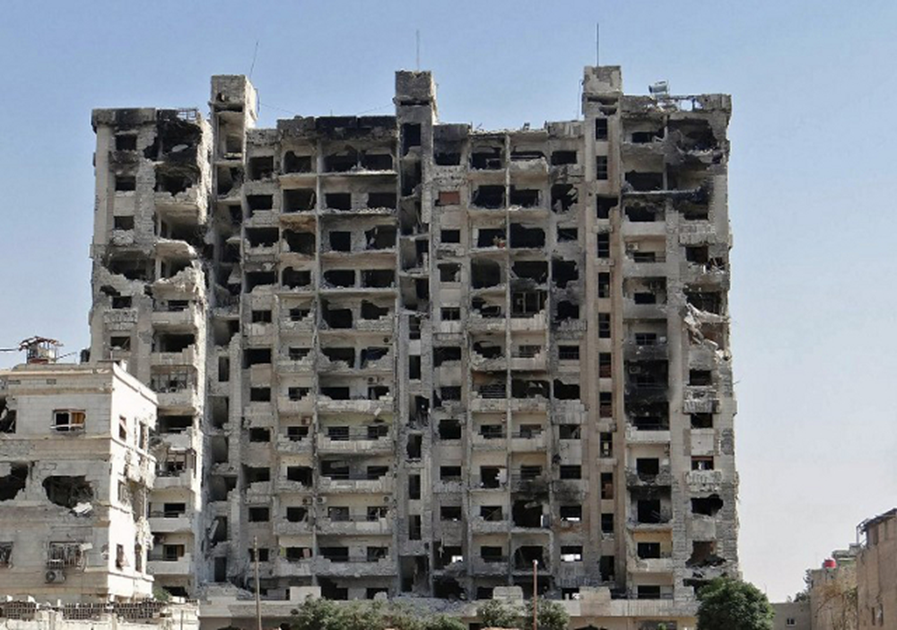
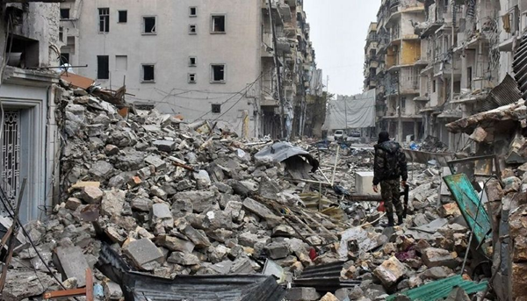
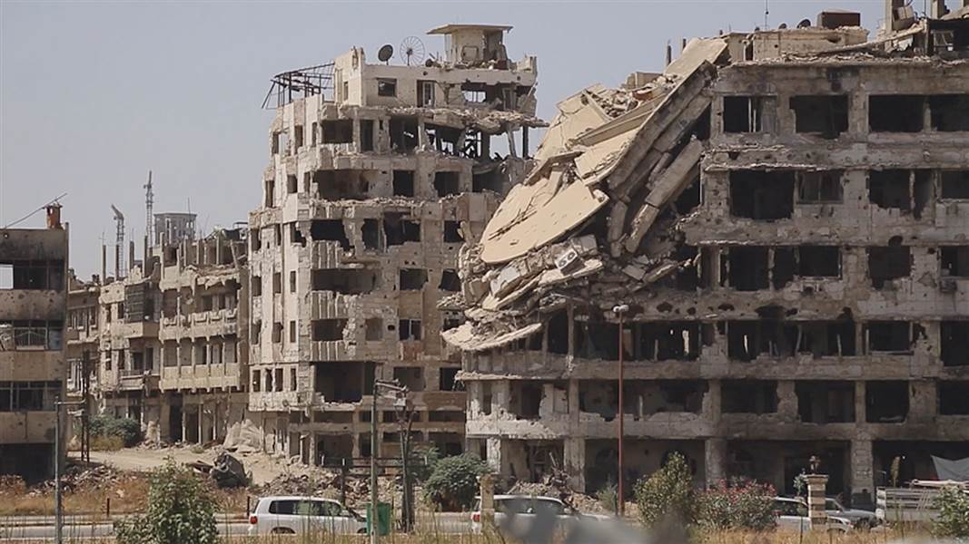

Slide 14
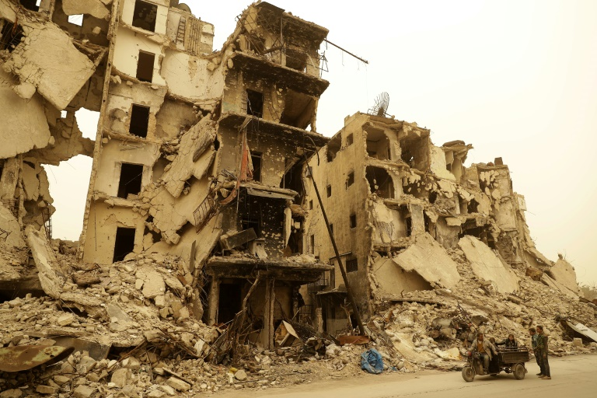
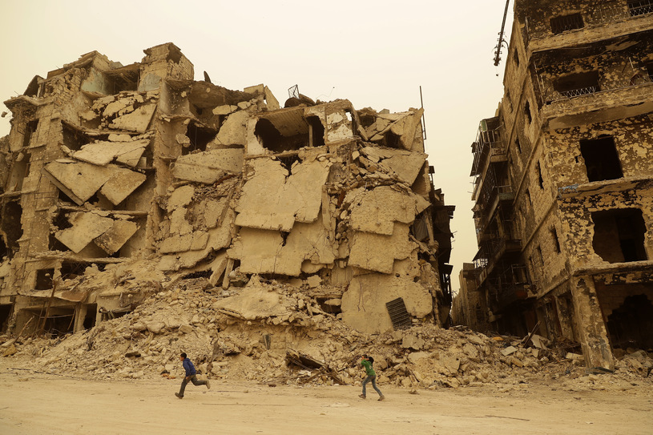
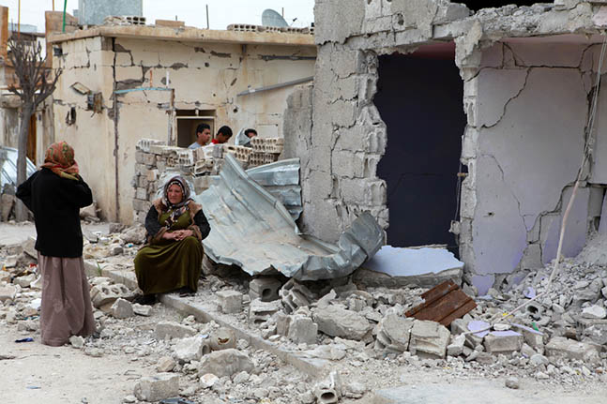

Slide 15
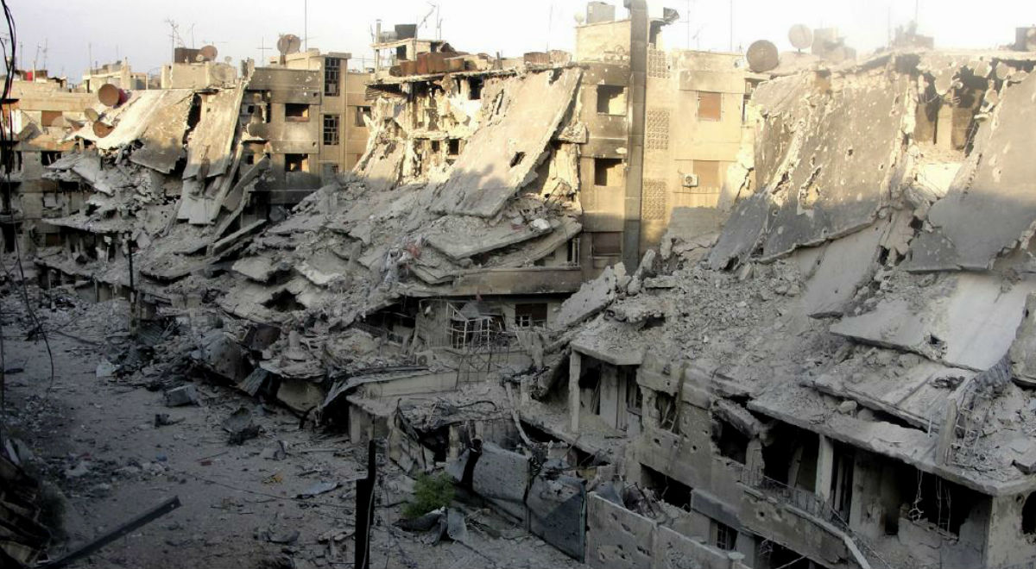
ALEPPO

Slide 16
PRZEŚLADOWANIA CHRZEŚCIJAN W SYRII
LISTOPAD 2013 MIASTO SADAT - NAJGORSZA MASAKRA CHRZEŚCIJAN W SYRII W OD POCZĄTKU WOJNY

Slide 17
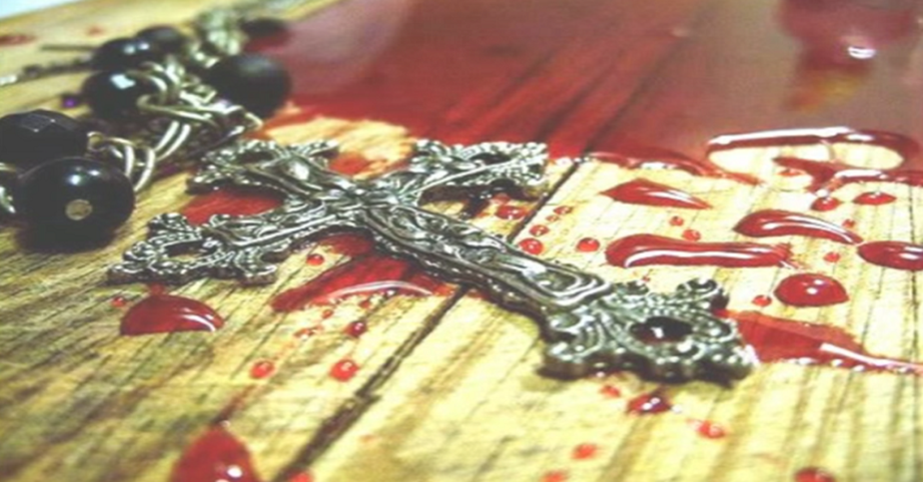
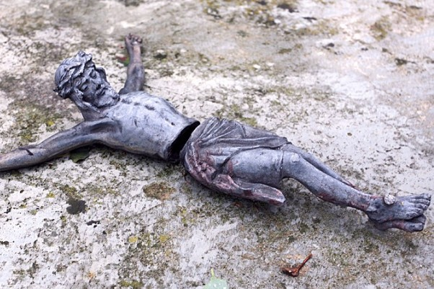
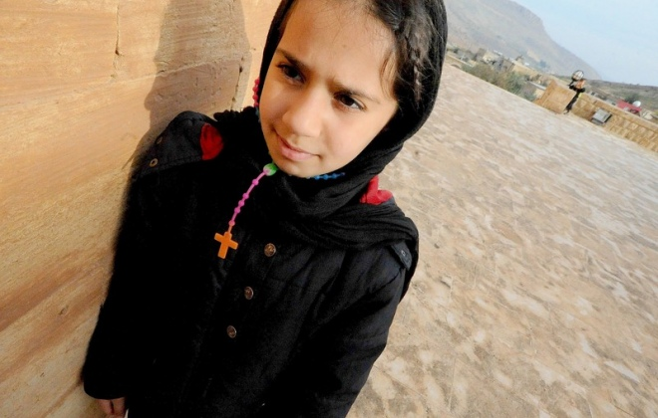
ŹRÓDŁA PRZEŚLADOWAŃ
islamski ekstremizm
paranoja wewnątrz dyktatury
zorganizowana korupcja

Slide 18
GRUPY CHRZEŚCIJAN DOTKNIĘTYCH PRZEŚLADOWANIEM
Kościoły historyczne głównie syryjski Kościół prawosławny i Kościół rzymskokatolicki,
Społeczności chrześcijan nawróconych z islamu,
Kościoły protestanckie, w tym Kościoły ewangelikalne, Kościoły zielonoświątkowe i społeczności chrześcijan niewymienionych wyżej.

Slide 19
„Proszę Was, abyście w Waszym kraju byli solą, światłem i zaczynem, który sprawi, że chrześcijaństwo w Polsce i w Europie uniknie naszego losu”
- słowa patriarchy Syrii Grzegorza III do Polaków

Slide 20
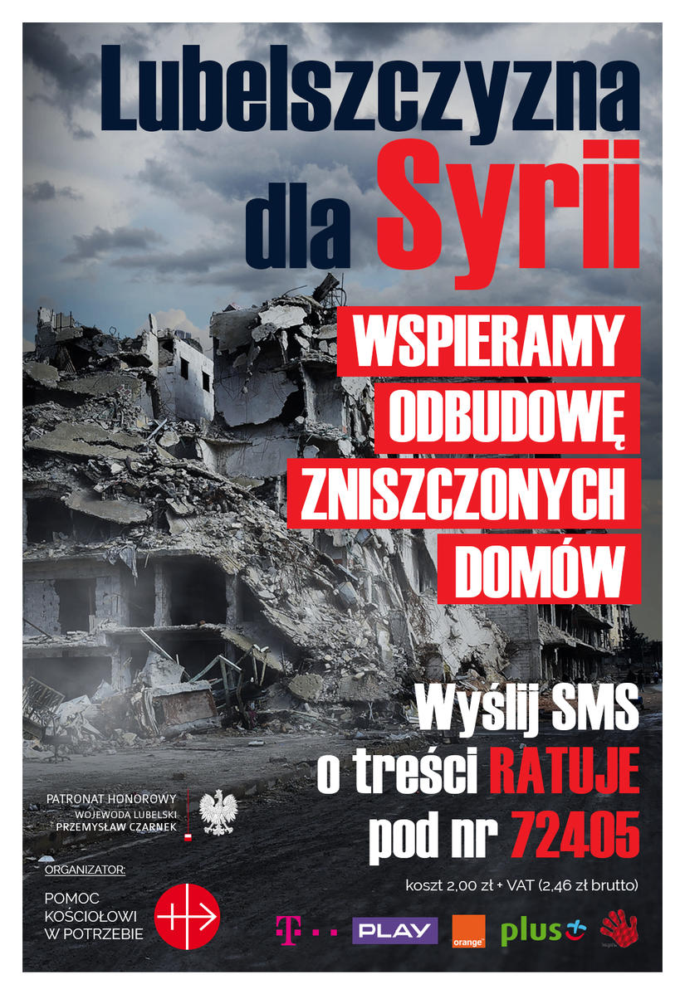

Slide 21
CELE AKCJI
Zbiórka pieniędzy na odbudowę i remont domów
Uwrażliwienie mieszkańców Lubelszczyzny na ogrom tragedii, jaka spotkała bezbronnych ludzi w ich ojczyźnie

Slide 22
JAK WESPRZEĆ AKCJĘ?
zbiórka do puszki w szkole i kościele św. Brata Alberta
wpłata bezpośrednio na konto bankowe
SMS o treści RATUJE pod numer 72405 (koszt 2,46 z VAT).

Slide 23
DZIĘKUJEMY ZA UWAGĘ

Slide 24
Źródła:
https://prezi.com/czcxxwzs0q3c/konflikt-syryjski/
https://wpolityce.pl/spoleczenstwo/358341-polacy-pomagaja-rusza-akcja-lubelszczyzna-dla-syrii-sprawdz-szczegoly

